Slide 1




MTK2625 Platform Training
IoT
LTE
GNSS
August, 2018
3G
www.quectel.com
2G

Slide 2

Build a Smarter World
Internet of Things

Slide 3
Project Overview

Slide 4
Project Overview(1)

Slide 5
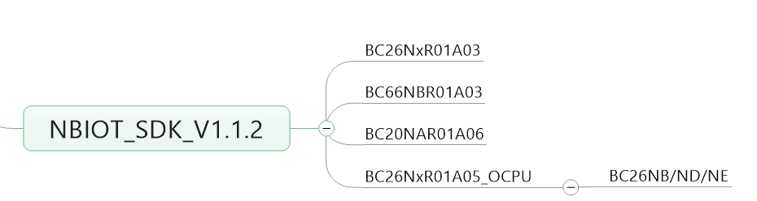
Version Overview
Next Baseline：1.7.1

Slide 6
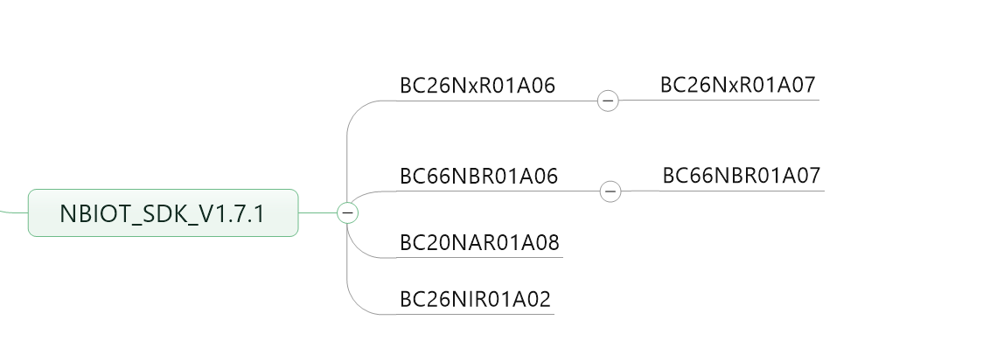
Version Overview (1)
Next Baseline: 1.10.0

Slide 7
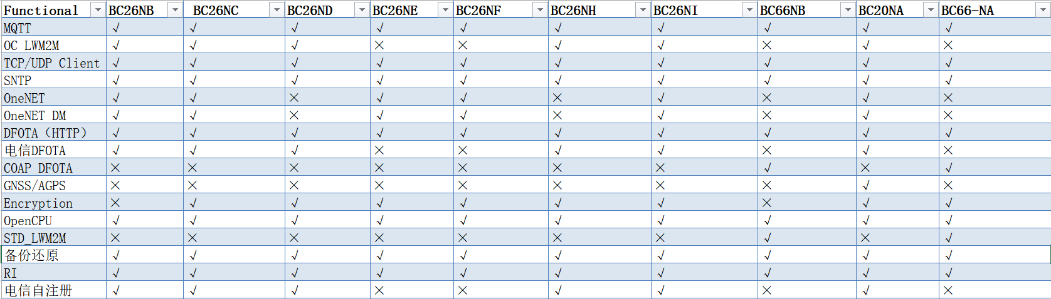
Functional Overview（MP）

Slide 8
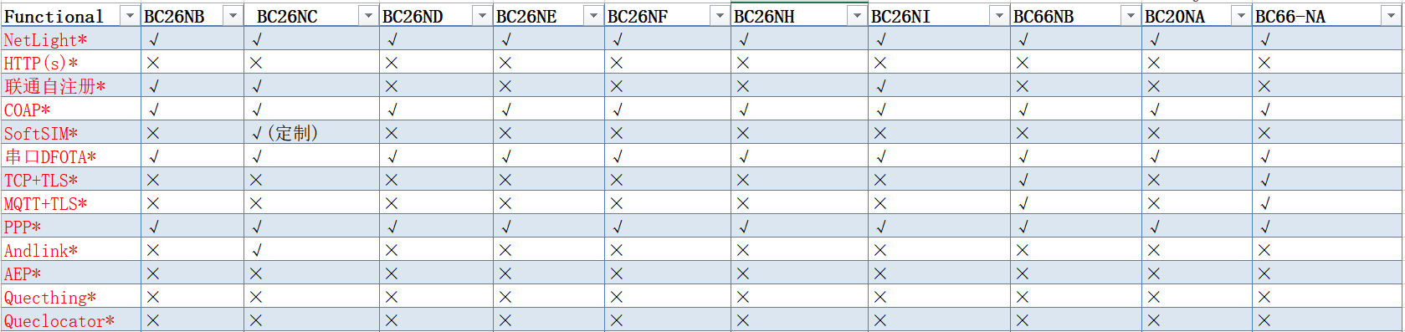
Functional Overview（Develop）

Slide 9
Log抓取常见问题
不要随意切换CONNL口，除非能保证切换后，当前的硬件设计有方法切回来
使用USB抓取log，能降低丢log的概率，USB的速率比UART高
如果涉及到休眠场景问题分析，请使用UART抓取log，USB供电情况下，模组无法进休眠
Genie工具，MTK会定期更新，请密切关注工具版本的更新，并及时同步到客户
如果是网络问题，请保证HSL log也同时抓取
不要把emmi,uls,connl口设置到同一个口，且UART抓取log的波特率设置成921600
重点关注工具的如下几个功能
1) Customer Logger
2) AT Command Logger
3) RRC Decoder
4) Trigger UE Assert
5) Virtual AT

Slide 10
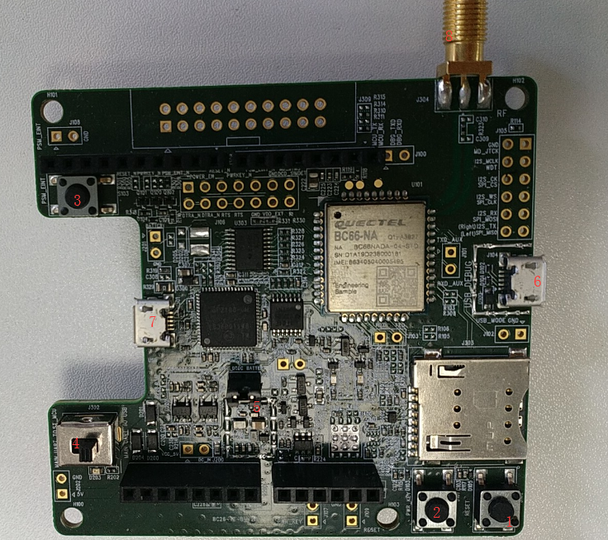
TE-B 图示

Slide 11
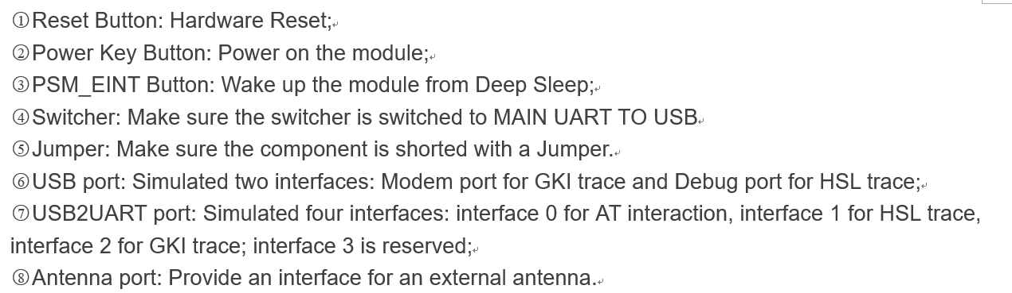
TE-B 接口说明

Slide 12
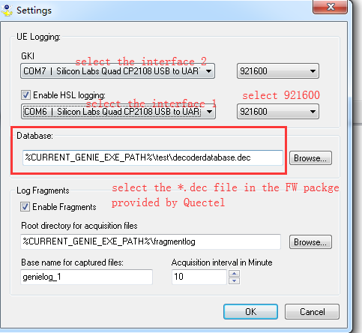
Genie 端口配置

Slide 13
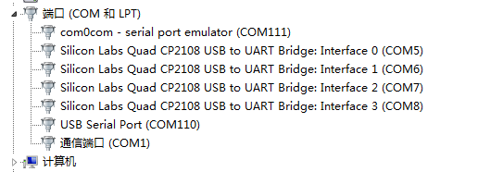
PC 端口映射
AT+EPORT=1,emmi,2
AT+EPORT=3,2,12
AT+EPORT=1,uls,1
AT+EPORT=3,2,12

Slide 14
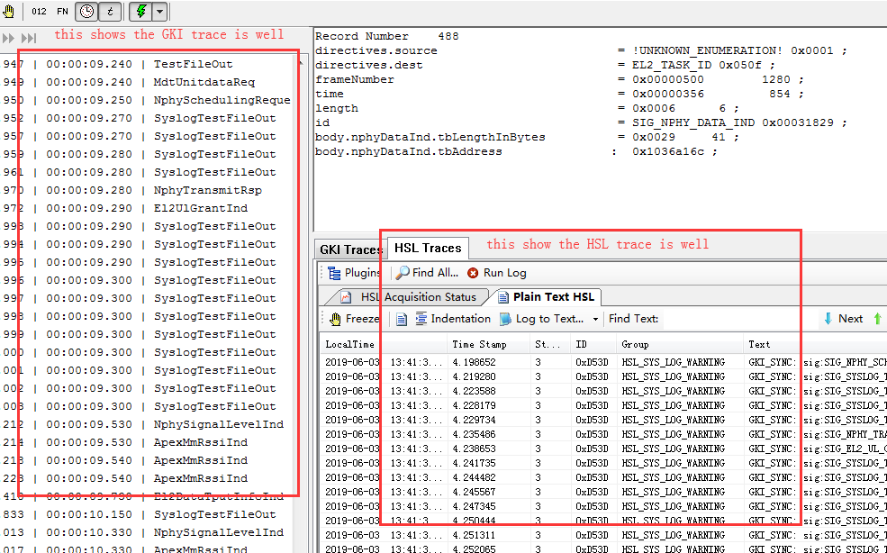
GKI & HSL

Slide 15
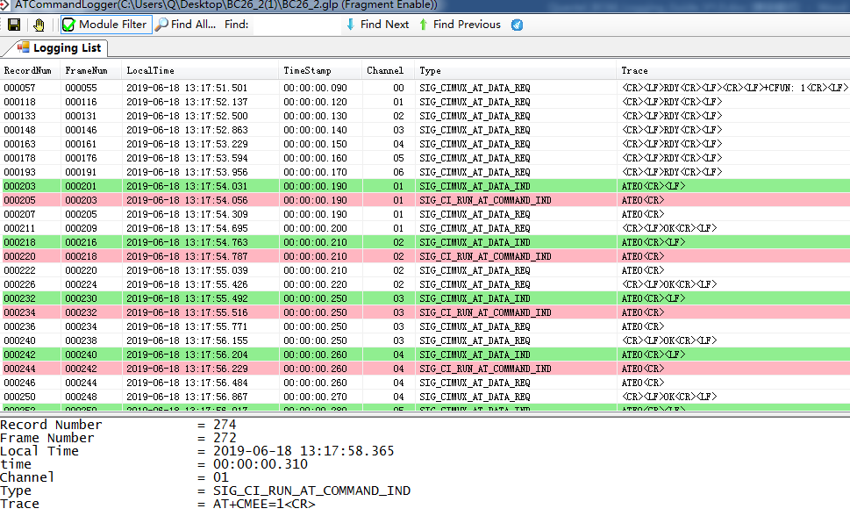
AT Command Logger

Slide 16
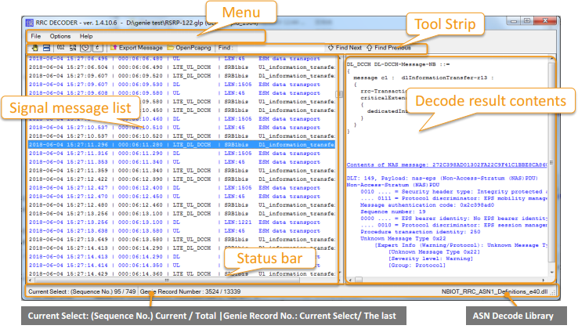
RRC Decoder

Slide 17
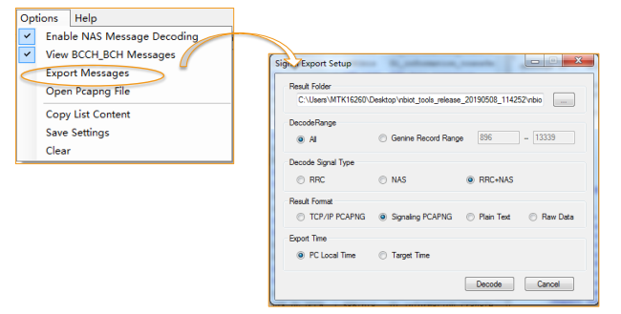
Wireshark

Slide 18
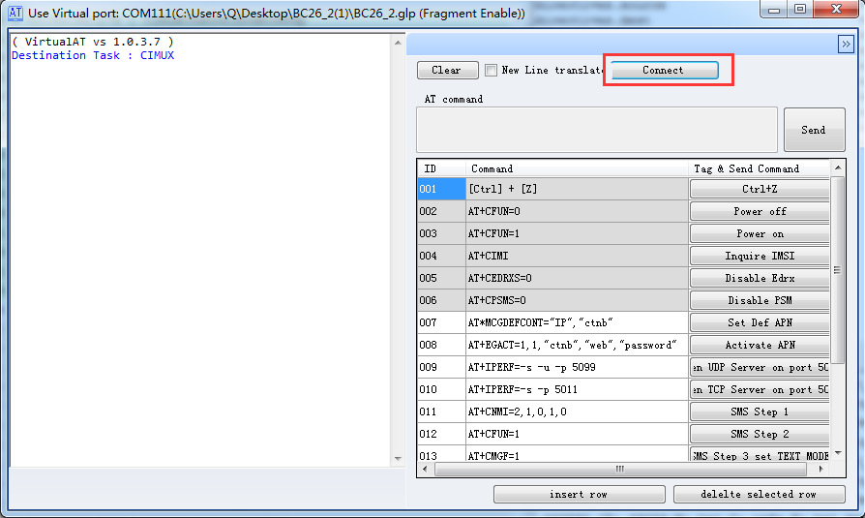
Virtual AT

Slide 19
CoreDUMP

Slide 20
CoreDUMP txt

Slide 21
版本升级常见问题
客户端烧录版本禁止使用MTK FLASHTOOL工具，请统一发放QFLASH 4.11以上版本
如果需要向研发提供4M的FLASH，建议FAE去客户那里手动获取，不要把FLASHTOOL直接丢给客户
启动下载后，如果模组首次上电，需要拉低powerkey，如果已经上电运行，直接按reset复位即可
升级包路径需要是英文，不能包含中文或者特殊字符
升级包路径需要包含BC26/BC20关键字样，提示工具当前下载的模组型号。

Slide 22
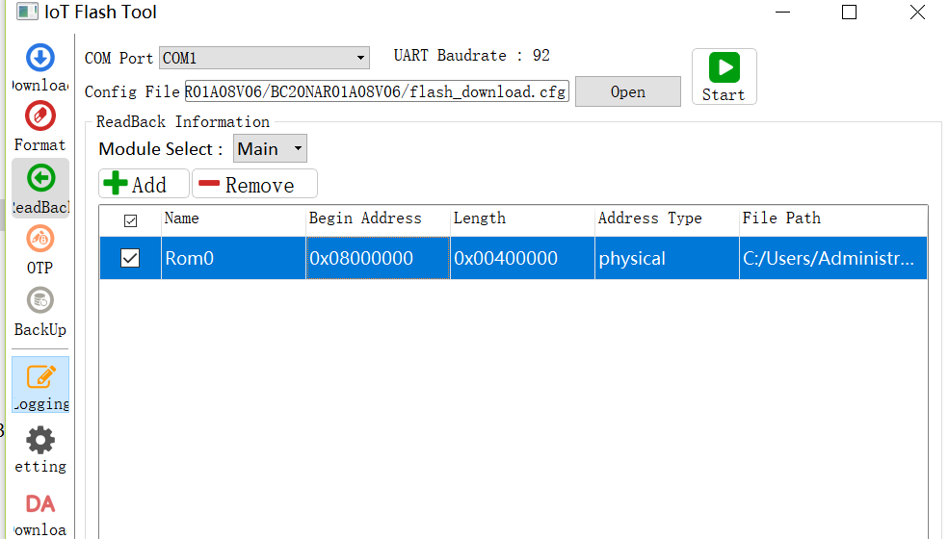
FlashTool Readback

Slide 23
休眠常见问题
模块在逻辑上分为两部分，AP 和Modem两部分,当AP和modem都进休眠的时候，系统才会进入低功耗状态
目前模组有三种状态，Active/Light Sleep/Deep Sleep，建议MCU在做业务的时候执行AT+QSCLK=0，防止模组进入休眠影响串口的正常交互，待业务完成后，执行AT+QSCLK=1允许模组再次进入休眠，AT+SM的命令不要建议客户使用
PSM和deep sleep是两个不同的概念，PSM是modem的行为，deep sleep是芯片的低功耗表现
AT+SM=STATUS命令可以用来查看当前哪些sleep handle lock住了系统
ND/NH/NE/NF/66NB A07版本支持用户自定义配置AT lock的时间(可以通过AT+QRELLOCK强制释放)
ND/NH/NE/NF/66NB A07版本支持用户打开和关闭ENTER DEEP SLEEP URC的上报
Powerkey一直拉低无法进休眠，并且会有漏电, 漏电电流是电池电压除以40K. 如: 电池电压是3.2V, 漏电在80uA.

Slide 24
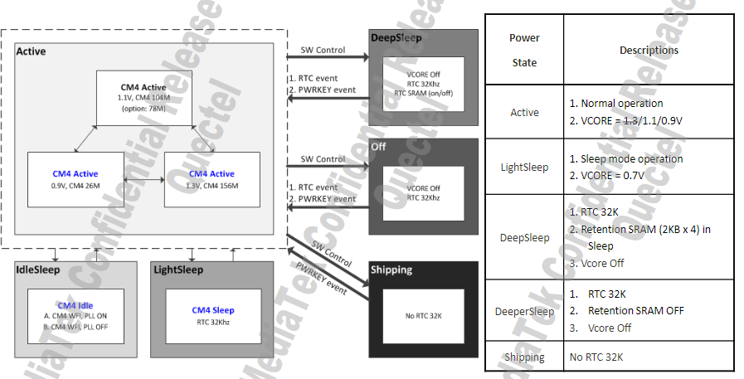
Power Mode

Slide 25
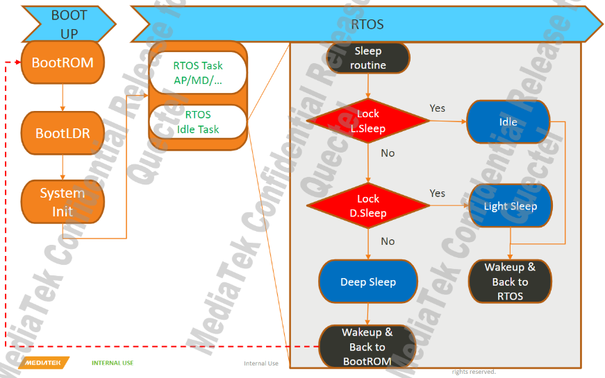
SW Power Mode Control

Slide 26
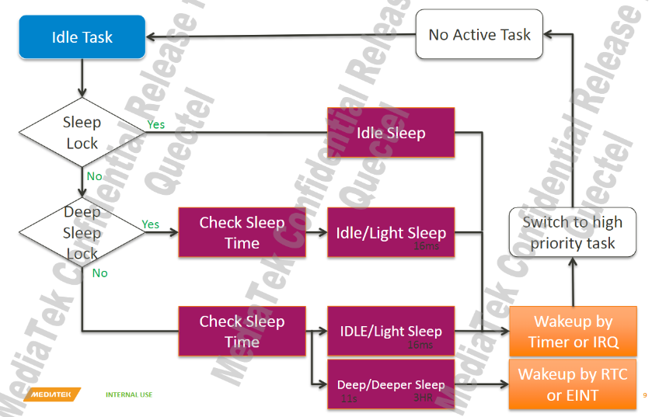
SW Power Mode Control

Slide 27
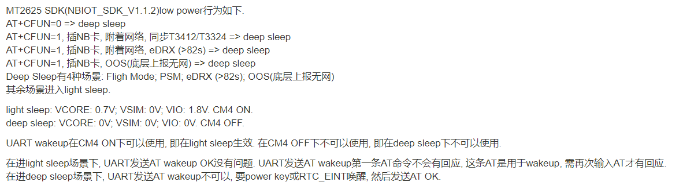
Power Mode Description

Slide 28
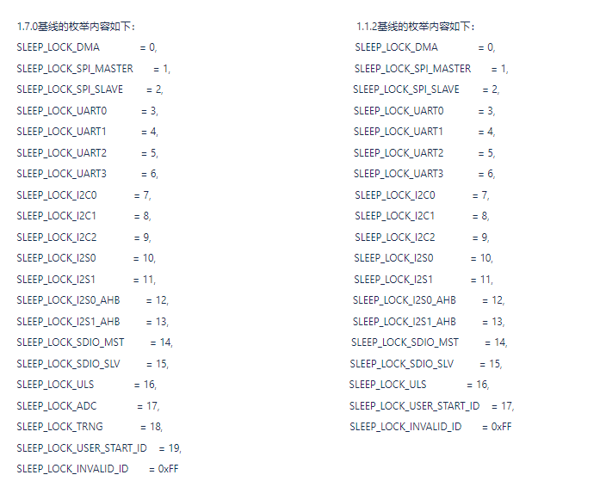
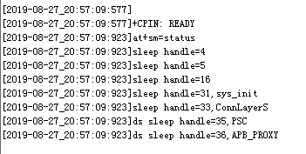
System Lock Check

Slide 29
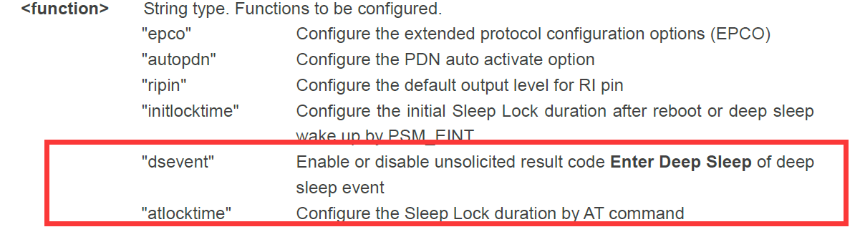
AT+QCFG

Slide 30
唤醒常见问题
统一使用PSM_EINT去唤醒模组，下降沿唤醒模组
OpenCPU中可以通过rtc timer唤醒模组
唤醒和重启的区别是是否有RDY上报
Powerkey唤醒模组机制仍然保留
模组唤醒后，发送上行数据，modem才能退出PSM态
休眠唤醒系统自动lock的时间在ND/NH/NE/NF/66NB A07版本后支持命令可配置
唤醒的类型可以在HSL log中查看

Slide 31
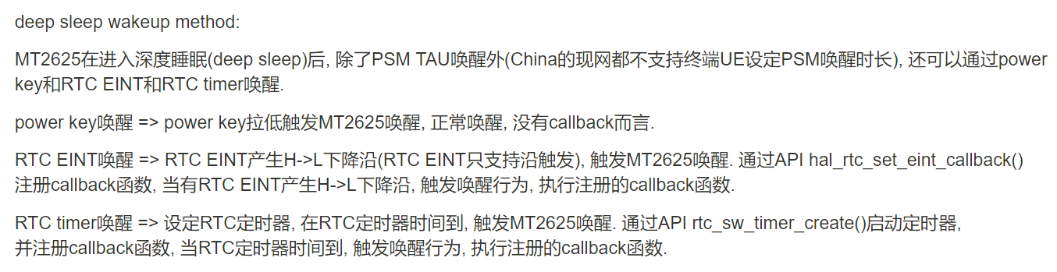
Deep Sleep Wakeup

Slide 32
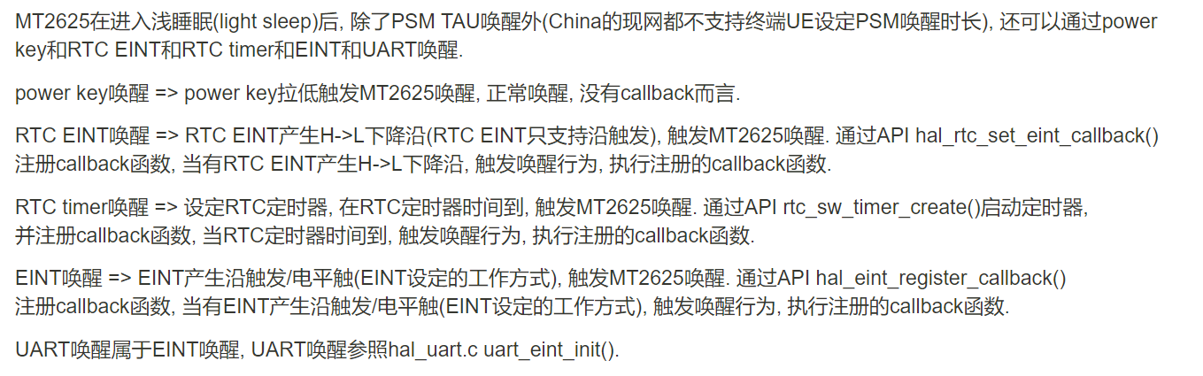
Light Sleep Wakeup

Slide 33
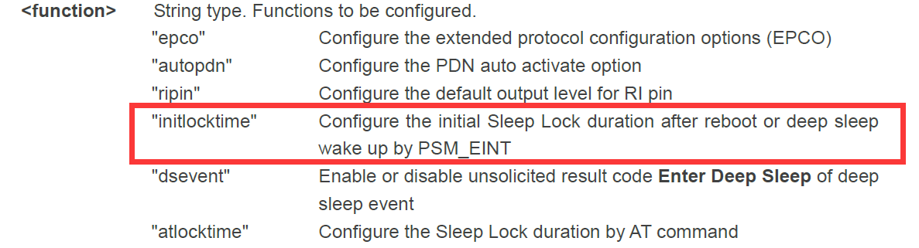
AT+QCFG

Slide 34
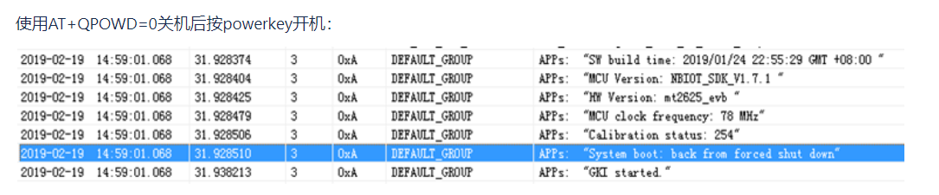
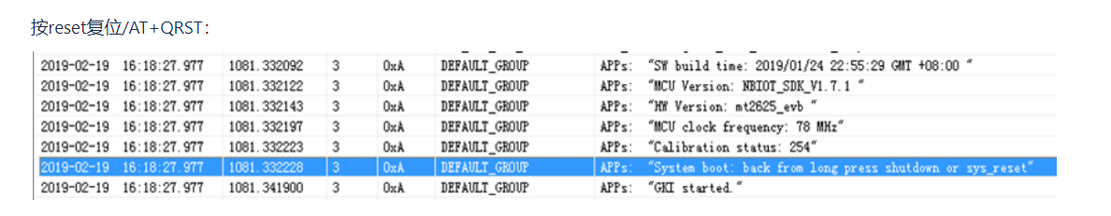
开机唤醒原因整理

Slide 35
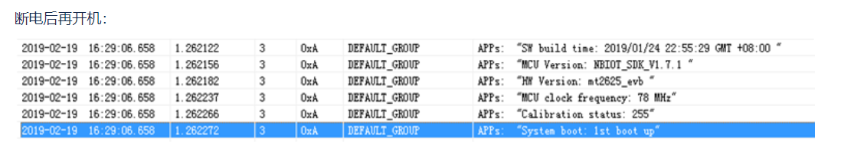
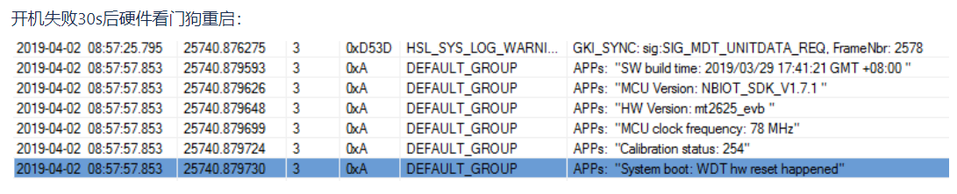
开机唤醒原因整理

Slide 36
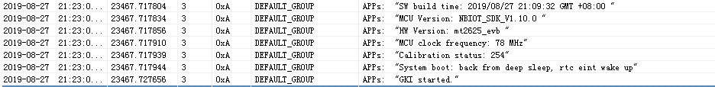
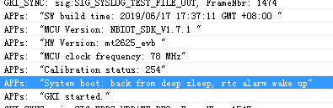
开机唤醒原因整理

Slide 37
平台其他常见问题说明
RI功能是当URC上报时，拉低120ms，并同步串口输出URC，默认电平可以命令配置
NETLIGHT功能默认关，需要使用命令开启，当前不建议客户使用
关机命令底层会执行切CFUN的操作，建议客户再执行关机前，先执行CFUN操作，再去关机，防止关机命令返回OK后很久无法关机的情况
A06/BC26NBA07版本存在一个问题，关机后，模组还是有可能被RTC timer和PSM_EINT唤醒，再A07版本修复
建议的断电逻辑是切CFUN后，等待模组进入deep sleep(AT+QRELLOCK)，再去断电
建议客户通过监控VDD_EXT电压来防止模组异常唤醒进入休眠异常
建议客户MCU增加模组异常重启行为的监控
波特率RX容限测试结果
BROMLOG的说明

Slide 38
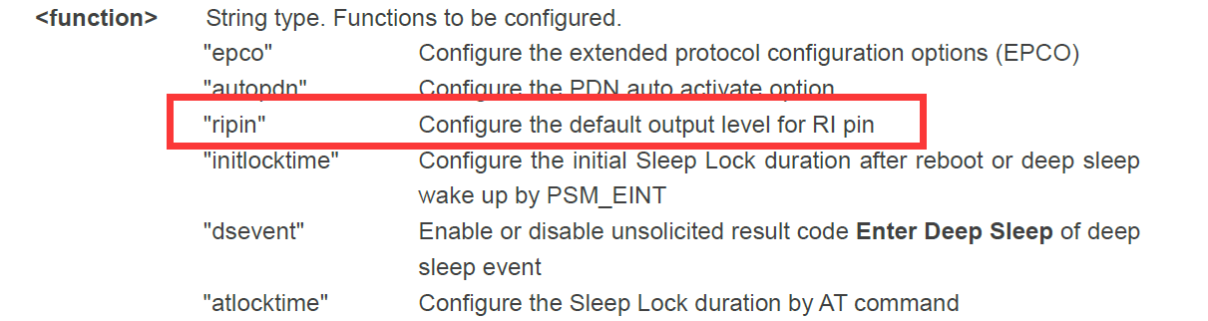
AT+QCFG

Slide 39
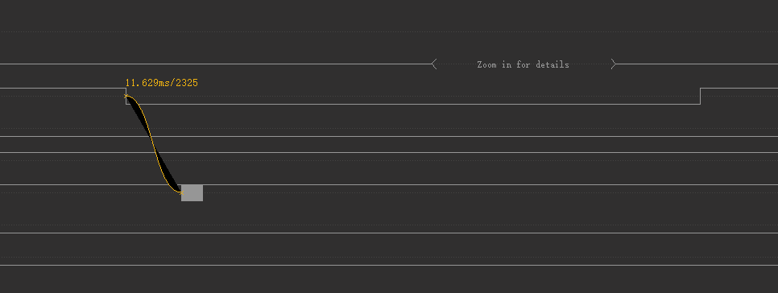
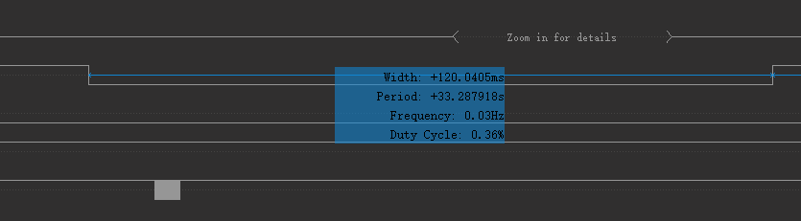
RI/URC

Slide 40
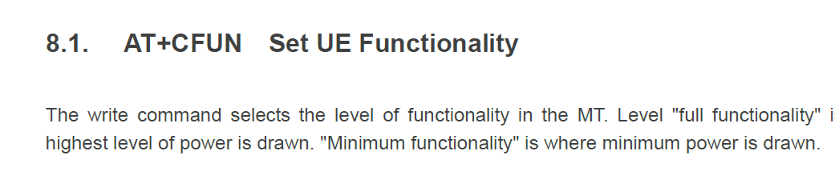
AT+QPOWD/Detach

Slide 41
BROM LOG
F1: 0000 0000
V0: 0000 0000 [0001]
00: 0006 000C
01: 0000 0000
U0: 0000 0001 [0000]
T0: 0000 00B4
Leaving the BROM
固定115200波特率输出，只在UART0口输出，无法取消

Slide 42
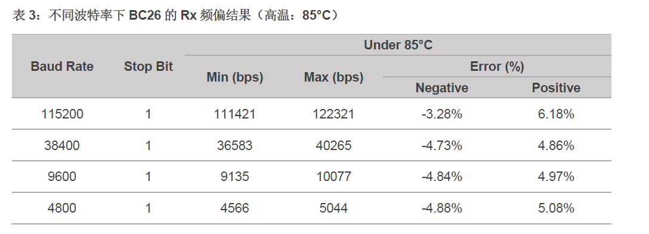
波特率频偏

Slide 43
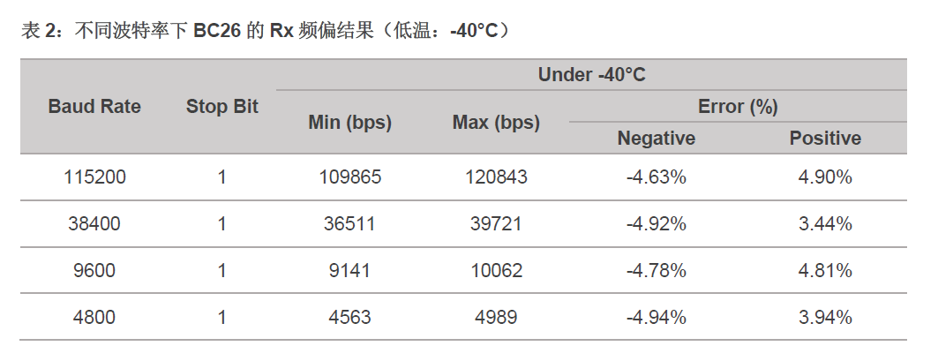
波特率频偏

Slide 44
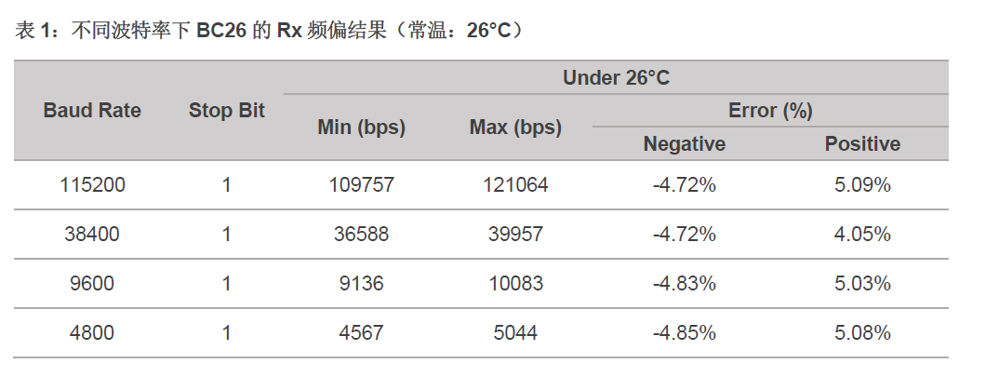
波特率频偏

Slide 45
网络常见问题
常见网络异常cause排查
无网搜网流程
搜网流程说明
默认承载PDN和APN的配置
自动PDN激活开关（PPP拨号）
PSM/eDRX相关命令介绍
休眠常见问题说明
实网信号评估参考建议

Slide 46
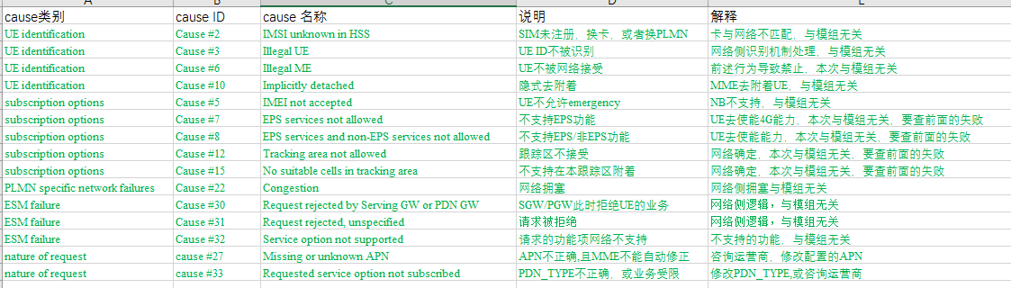
常见网络异常cause排查

Slide 47
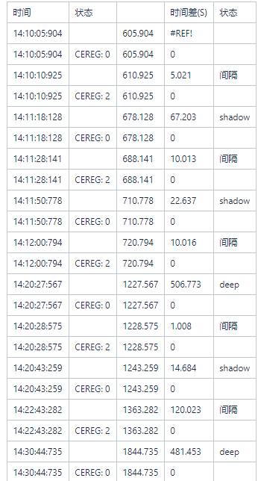
无网搜网流程

Slide 48
搜网流程说明

Slide 49
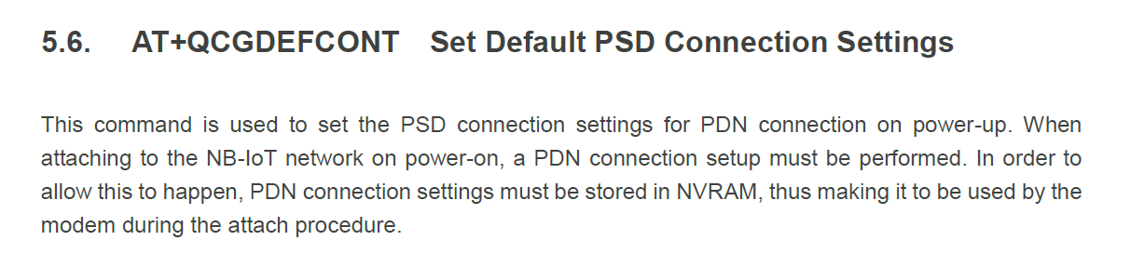
默认承载APN和PDN TYPE配置
其他多路场景，请参考QGACT配置激活多路承载

Slide 50
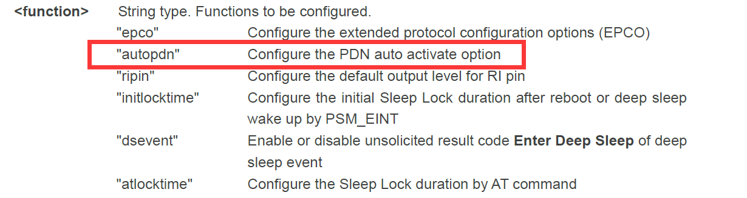
自动PDN激活开关
PPP拨号前，请disable autopdn功能

Slide 51
PSM/eDRX命令
请求命令，AT+CPSMS AT+CEDRXS
查询实际生效的设置：AT+CEREG=5/AT+CEREG?/AT+CEDRXRDP
AT+CEREG?查询出来的T3412为extended T3412
AT+QNBIOTEVENT=1,1用于开启PSM URC上报

Slide 52
休眠常见问题说明
Enter PSM不代表模组进deep Sleep
唤醒之后，发送上行业务才会有 Exit PSM上报
连接态到idle态中间有一个不活动定时器，可以通过AT+QNBIOTRAI控制是否立即释放RRC进idle

Slide 53
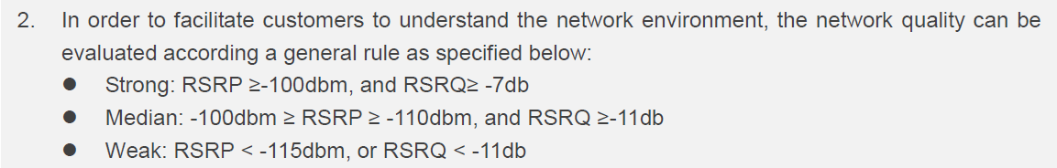
实网信号评估参考

Slide 54
电信IoT平台常见问题
需要保证数据业务再获取到IP地址之后进行(+IP: xx.xx.xx.xx)
目前不支持DTLS和BootStrap,后期支持
Lifetime默认86400，NCA07之后，支持lifetime可配置
CON数据底层会重传6次，时长128s，后面会支持重传间隔和重传次数可配置
Deepsleep唤醒后会自动上行一包UPDATE，NCA07之后，可配置关闭
要注意自动唤醒后update fail的情况处理
后面支持手动动态更新lifetime以及平台远程更新lifetime

Slide 55
LWM2M Introduction

Slide 56
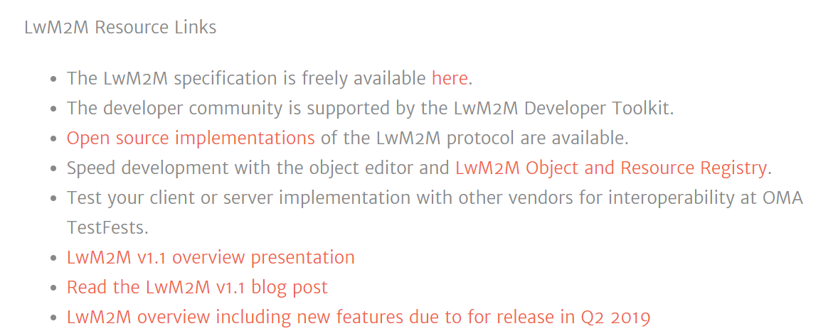
LWM2M Specs
https://www.omaspecworks.org/what-is-oma-specworks/iot/lightweight-m2m-lwm2m/

Slide 57
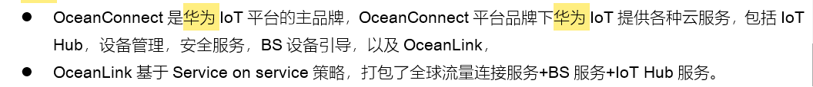
OC/华为云

Slide 58
IOT 架构图

Slide 59
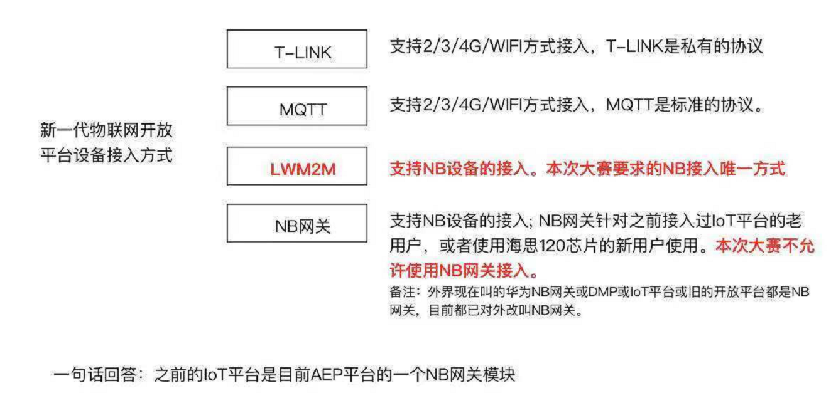
电信物联网平台分类

Slide 60
AEP平台
客户调试的多不多？建议使用OC命令对接

Slide 61
TCP/UDP常见问题
需要保证数据业务再获取到IP地址之后进行(+IP: xx.xx.xx.xx)
目前只支持TCP/UDP Client
IPV6客户使用的需求调查
TCP链路OPEN之后，模组无法进deepsleep，Close之后，可以进入
Data Mode下避免无效的长时间等待
Buffer模式下最大能存储20个节点，每个节点分配512B，目前单包最大支持读取512B
Buffer模式下只有当buffer读空后，才会有新的URC吐出来
直吐模式下行最大1300B
QPING目前不支持IPV6，可以使用PING命令
DNS域名配置
暂不支持加密
电信卡可能的限制

Slide 62
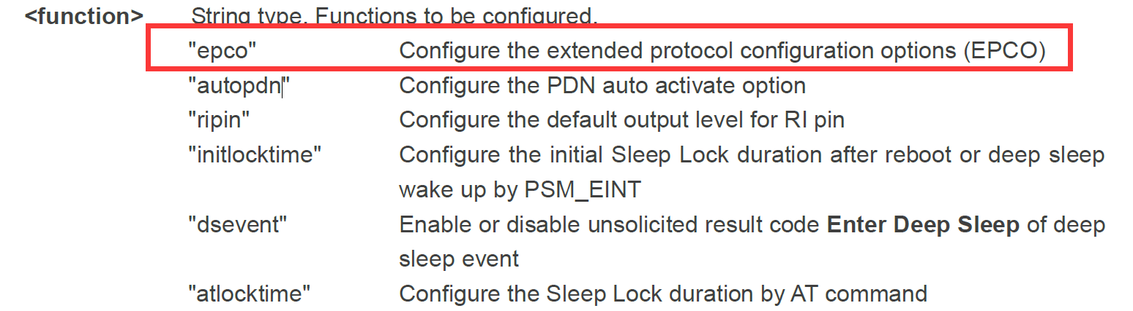
DNS域名配置(ePCO)

Slide 63
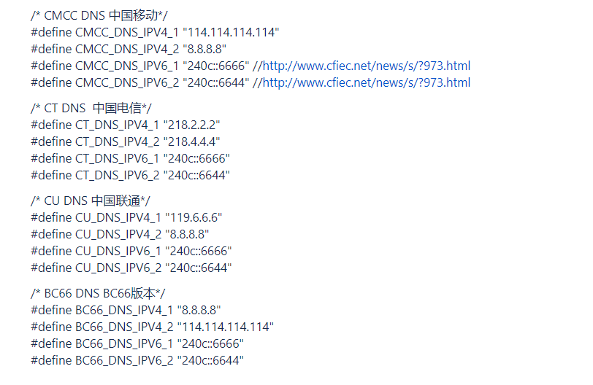
DNS域名默认配置

Slide 64
DNS域手动配置

Slide 65
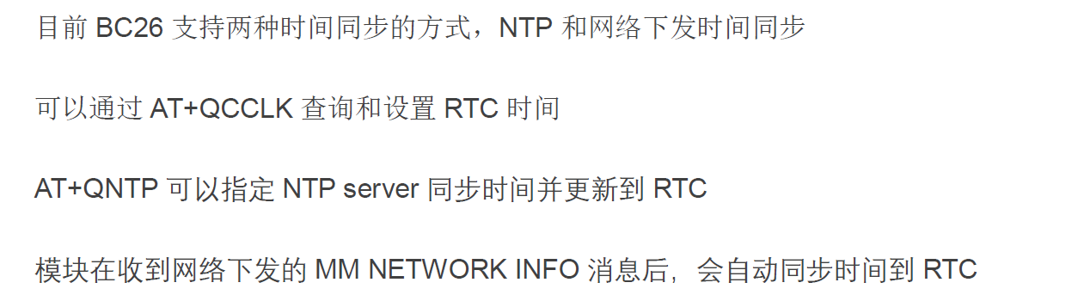
时间同步

Slide 66
OneNET平台常见问题
需要保证数据业务再获取到IP地址之后进行(+IP: xx.xx.xx.xx)
支持bootstrap，AT+MIPLCONFIG配置IP和bsmode要在创建套件之前配置才能生效
如果平台没有下发observe或者discover，看看是否是平台的自动订阅或者自动发现资源没有打开
对于平台下发的observe和discover回复要在10s内响应
每隔一段时间都需要先notify一包数据才能收到平台下发的数据
当前不支持DTLS
CON数据底层重传6次，时长128s，后面会支持重传间隔和重传次数可配置
deep sleep唤醒后会上报URC：+MIPLEVENT: 0,4
暂不支持ONENET平台的DFOTA升级
暂不支持自动回复observe功能

Slide 67
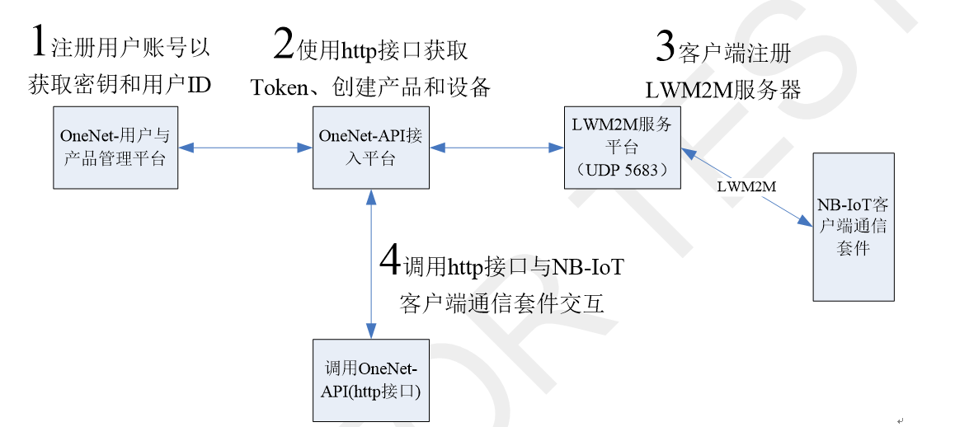
OneNET平台结构图

Slide 68
MQTT常见问题
需要保证数据业务再获取到IP地址之后进行(+IP: xx.xx.xx.xx)
MQTT 心跳包设置
MQTT 重传间隔和重传次数设置
暂不支持加密
上行PUB最大长度700B，数据模式最大1024B
下行最大1300B
电信卡可能的限制
支持3.1和3.1.1版本
连接腾讯云平台时，密码生成规则使用hmacsha1加密方式，不能使用hmacsha256

Slide 69
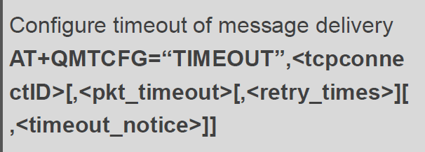


重传次数和重传间隔设置

Slide 70

心跳包设置

Slide 71
需求调查
目前客户用的较多的服务器有哪些？
内部压测目前只再mosiquito和阿里云上测试

Slide 72
DFOTA常见问题
目前支持HTTP DFOTA/电信IOT平台FOTA，不支持HTTPS
支持电信IOT平台MCU升级
不建议跨基线直接DFOTA
DFOTA最大空间700KB
HTTP DFOTA支持断点续传
DFOTA过程中注意波特率需要设定为固定波特率，否则升级后结果URC可能会收不到造成误判
DFOTA过程中禁止断电操作
内核做包需要提交申请，OpenCPU做包可以直接登陆http://dfota.quectel.com:8081

Slide 73

HTTP DFOTA

Slide 74
IOT DFOTA
升级请使用电信卡

Slide 75
测试指导

Slide 76

感谢
https://www.wjx.cn/jq/44769897.aspx

Slide 77

IoT
LTE
Thank you!
GNSS
August, 2018
3G
www.quectel.com
2G
Office # 501, Building 13, No. 99 Tianzhou Road, Shanghai, China 200233
Tel: +86-21-5108 6236 Fax: +86-21-5445 3668 Email: info@quectel.com

